Slide 1
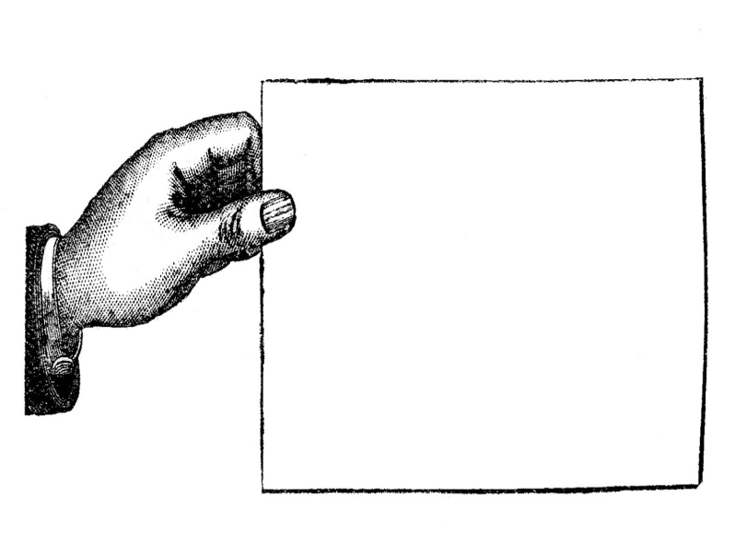
Sa nó San? Stór focal
Déan plé leis an duine in aice faoi na difríochtaí idir an dá fhocal (réamhfhocal):
Cad is brí leis an dá réamhfhocal?
Abair na focail amach os ard. An féidir libh na difríochtaí – ó thaobh fuaimnithe de – a dhéanamh amach?
Roghnaígí an réamhfhocal ceart le cur sna habairtí seo:
Ní dóigh liom go mbeidh mé _____________ bhaile anocht.
Cad atá _____________ uisce?
Tá an litir _____________ phost.
Tá an t-eolas _____________ fhoirm a líon sé isteach.
Níl suim dá laghad agam _____________ eolaíocht.
Cumaigí dhá abairt leis an bhfocal sa iontu; agus dhá abairt leis an bhfocal san iontu.
san
sa

Slide 2
Sa nó San? Treoracha
Is ceacht gearr é seo a chuideoidh leis na daltaí idirdhealú a dhéanamh idir an dá réamhfhocal: sa agus san. Is minic a mheasctar iad.
Moltar seans a thabhairt do gach beirt na ceisteanna a phlé le chéile ar dtús sula bpléifeá féin na freagraí leis an rang iomlán. Is féidir nóiméad nó dhó a thabhairt do gach beirt an chéad cheist a plé le chéile; agus ansin an cheist sin a phlé leis an rang ar fad. Is féidir leanúint ar aghaidh mar sin leis na ceisteanna eile.
Freagraí
Ní dóigh liom go mbeidh mé sa bhaile anocht.
Cad atá san uisce?
Tá an litir sa phost.
Tá an t-eolas san fhoirm a líon sé isteach.
Níl suim dá laghad agam san eolaíocht.

